Slide 1
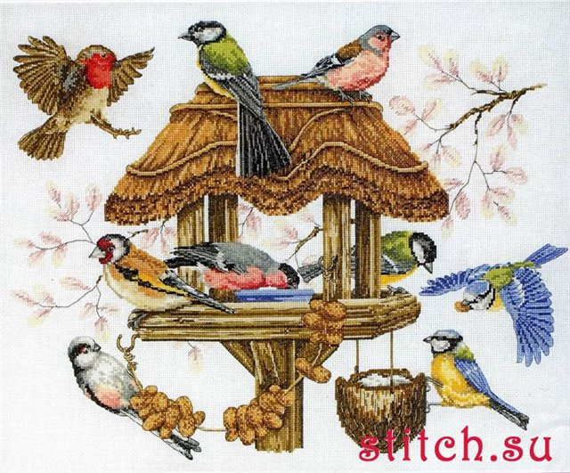
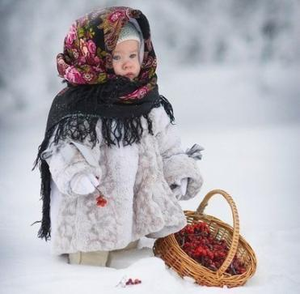
Зина и зяблик
Презентацию подготовила учитель – логопед Спицына Г.А. ХМАО-Югра

Slide 2
Слайд 1
Цели занятия:
Ознакомить детей с правилами смысловой связи предложений в рассказе повествовательного характера
Уточнить значения слов, сложных по семантике
Автоматизировать в речи слова, сложные по слоговой структуре
Развивать объем линейной кратковременной памяти.
Структура занятия:
Организационный.
Чтение логопедом рассказа
Вспомните, о каких предметах сообщается в рассказе
( о ком? – о Зине, о зяблике; о чем?- о кормушке, о зернах, о песенке)
3. Сенсорно-словарная работа- выбрать из банка предметных картинок только те, о которых говориться в нашем рассказе.
4. Знакомство детей с предметно-графическим планом.
Объяснение значения всех элементов схемы – квадрат – слово, стрелка-тоже слово.
5.Пересказ с опорой на предметно-графическую схему
Придумайте рассказ по этой страничке. Рассказ должен называться «Как Зина покормила зяблика»

Slide 3
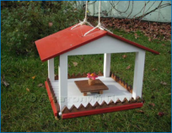
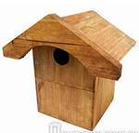
3. Сенсорно-словарная работа . Слайд 2
Посмотрите на картинки, найдите, где здесь кормушка, почему.

Slide 4
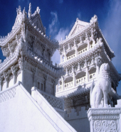
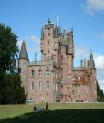
Слайд 3

Slide 5
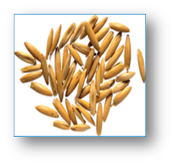
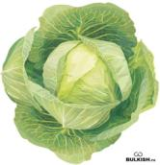
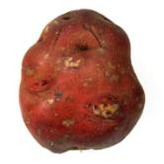
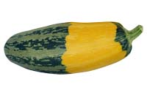
Слайд 4

Slide 6
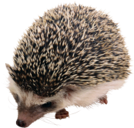
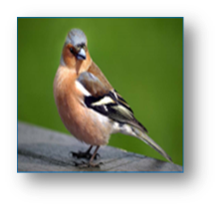
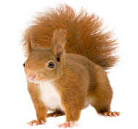
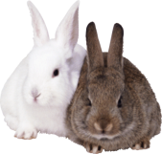
Слайд 5

Slide 7
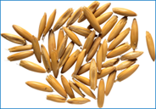
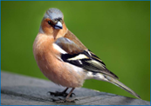
Слайд 6

Slide 8
4. Знакомство детей с предметно-графическим планом. Слайд 7

Slide 9
Слайд 8

Slide 10
Придумайте рассказ. Рассказ должен называться
«Как Зина покормила зяблика»
Слайд 9

Slide 11
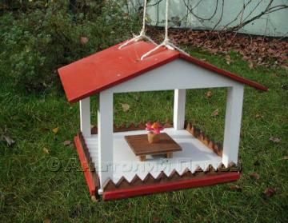
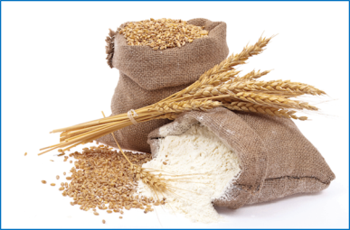
Слайд 10

Slide 12
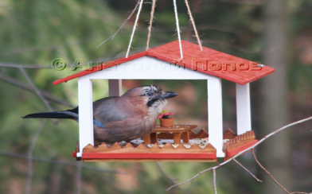
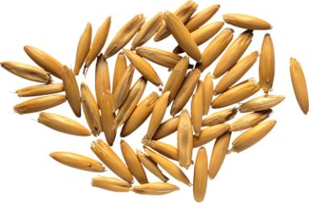
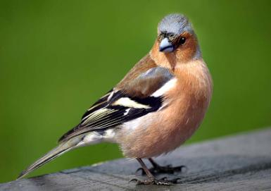
Слайд 11

Slide 13
Слайд 12

Slide 14
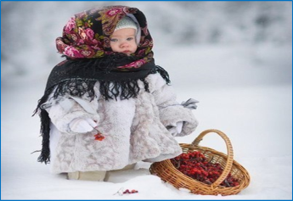
Слайд 13

Slide 15
В презентации использованы материалы:
Заставкаhttp://s008.radikal.ru/i305/1010/e3/fa0756bfedce.jpg
Девочкаhttp://cross-club.ru/upload/main/485/photo172387956_297308737.jpg
Кормушкаhttp://img0.liveinternet.ru/images/attach/c/1/54/166/54166473_17.jpg
Зяблик летящий http://www.pgbooks.ru/upload/blog/9b3/9b39accb928c9c65a3ed3250710c091f.jpg
Ладони с зерном http://www.infovoronezh.ru/img/500/1279703041.jpg
Рассказ Зина из книги
«Пересказы и рассказы» Т.Ю.Бардышева

